Slide 1
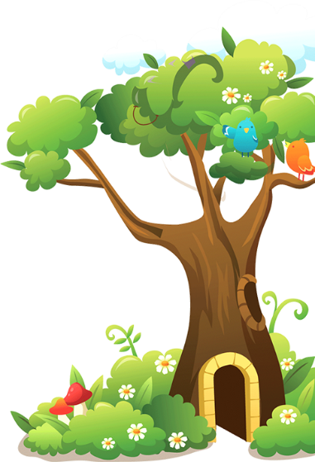

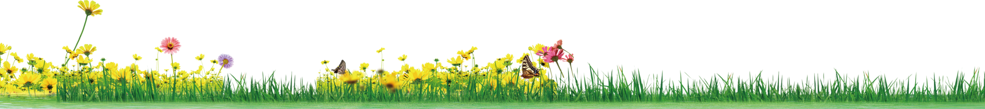
TRƯỜNG TIỂU HỌC HÒA NGHĨA
CHÀO MỪNG
QUÝ THẦY, CÔ GIÁO VỀ DỰ GIỜ THĂM LỚP
Môn: Tiếng Việt - Lớp 2A
Giáo viên: Nguyễn Thị Mai Lan

Slide 2




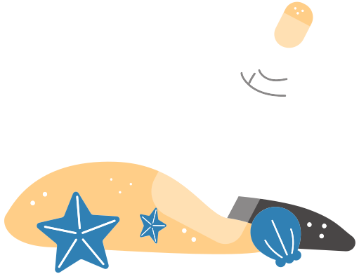
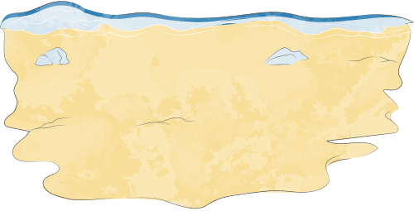
Hành tinh xanh của em
Bài 15: Những con sao biển
(tiết 4)
Nói và nghe
23

Slide 3
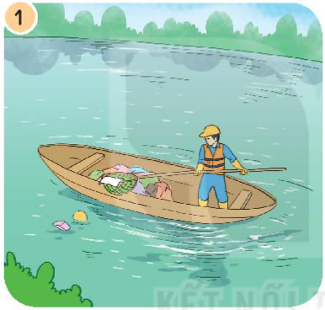
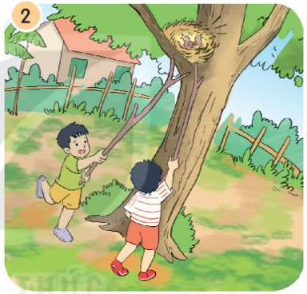
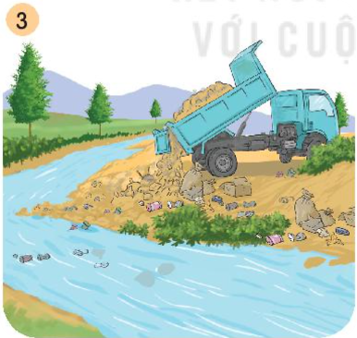
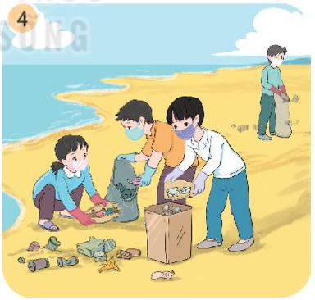
1. Nói tên các việc làm trong tranh.
Cho biết những việc làm đó ảnh hưởng đến môi trường như thế nào.
24

Slide 4
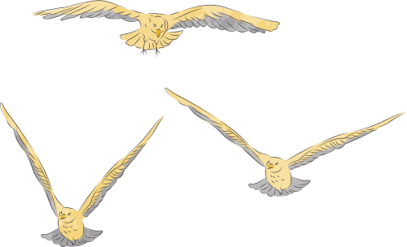
2. Em đã làm gì để góp phần giữ gìn môi trường sạch đẹp?
26

Slide 5
Bài tham khảo số 1
Tuần trước, trường em tổ chức buổi sinh hoạt ngoại khóa với chủ đề “Bảo vệ môi trường – Bảo vệ tương lai”. Em đã học được cách phân loại rác vô cơ, rác hữu cơ sau buổi ngoại khóa đó. Từ hôm đó, em luôn phân loại rác theo lời cô dạy, tái chế lại các vật dụng cũ. Bố mẹ và em trai cũng học tập theo cách làm của em. Em cảm thấy rất vui và tự hào vì đã góp phần bảo vệ môi trường.
28

Slide 6

Bài tham khảo số 2
Thứ bảy tuần trước, em đã cùng bố trồng cây khế trong sân nhà. Trước tiên, bố dùng cuốc để đào ra một hố đất sâu. Sau đó em đã giúp bố tháo bỏ ni-lông ở bầu cây và đặt cây khế non vào hố bố vừa đào. Em giúp bố giữ cây để bố lấp kín đất vào gốc cây, giúp cho cây có thể đứng vững. Cuối cùng em mang theo một gáo nước nhỏ và tưới cho cây non mới trồng. Công việc trồng cây kết thúc, em cảm thấy rất vui vì vừa giúp bố làm một việc ý nghĩa. Em tin rằng chẳng mấy chốc cây khế sẽ phát triển tươi tốt và đơm hoa kết quả.
29

